Slide 1
数字电路与逻辑设计实验
计算机学院
黄倩怡
2024-2025学年第二学期

Slide 2
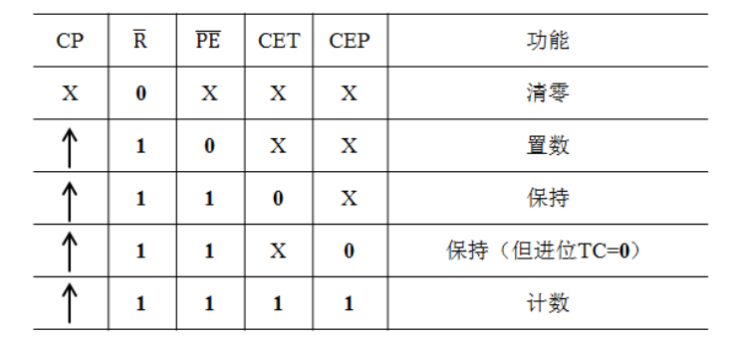
实验15 利用MSI设计六十进制计数器

Slide 3
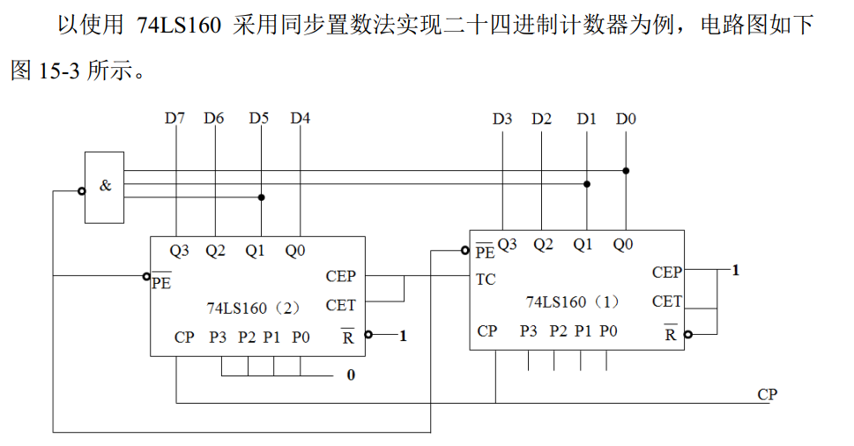

Slide 4
实验15 利用MSI设计六十进制计数器
分别采用同步置数和异步清零方法，用74LS160分别构成一个六十进制的计数器
使用实验箱上的数码管显示

Slide 5
拓展
用74LS197实现六十进制计数

Slide 6
期末考核
日期：Week 17, 周四 (6.19)
时间：18:30-21:30
地点：丰盛堂C503
期末成绩占总成绩60%

Slide 7
谢 谢！
联系信息：
超算中心529F
Email: huangqy89@mail.sysu.edu.cn
企业微信

